Slide 1
Verkeersborden
Bingo
Versie 3

Slide 22
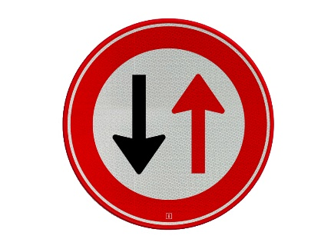

Slide 24
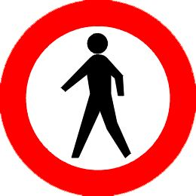

Slide 26
